Slide 1
串口通信实验

Slide 2
本讲主要内容
1.通信的基本概念
2.51单片机串口介绍
3.硬件设计
4.软件设计
5.实验现象

Slide 3
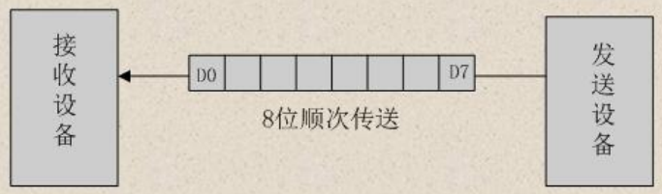
1.通信的基本概念
1.1串行通信与并行通信
（1）串行通信

Slide 4
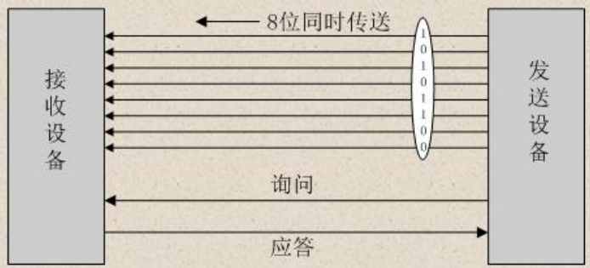
1.通信的基本概念
1.1串行通信与并行通信
（2）并行通信

Slide 5
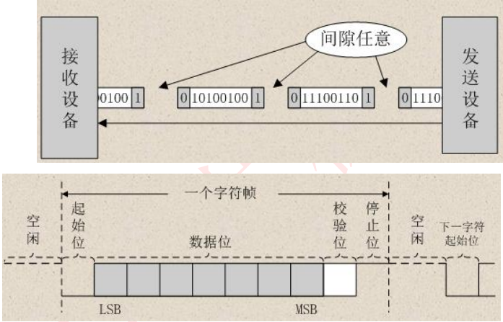
1.通信的基本概念
1.2异步通信与同步通信
（1）异步通信

Slide 6
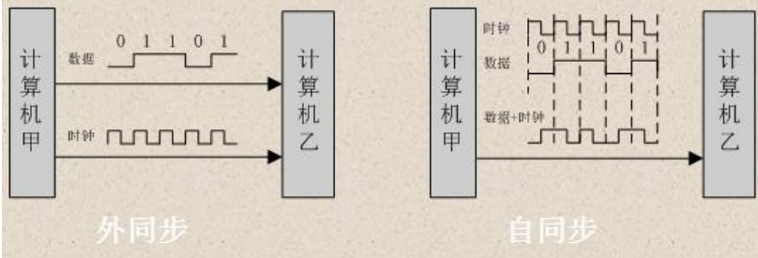
1.通信的基本概念
1.2异步通信与同步通信
（2）同步通信

Slide 7
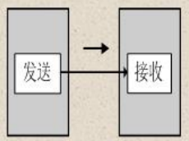
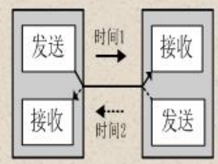
1.通信的基本概念
1.3单工、半双工与全双工通信
（1）单工通信
（2）半双工通信

Slide 8
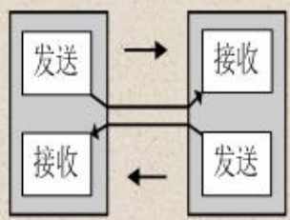
1.通信的基本概念
1.3单工、半双工与全双工通信
（3）全双工通信

Slide 9
1.通信的基本概念
1.4通信速率

Slide 10
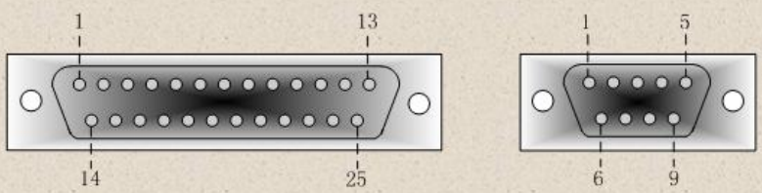
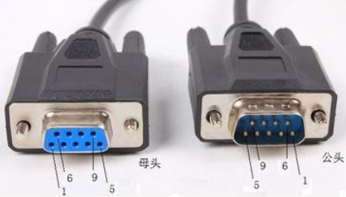
2.51单片机串口介绍
2.1 串口通信简介
（1）接口标准

Slide 11
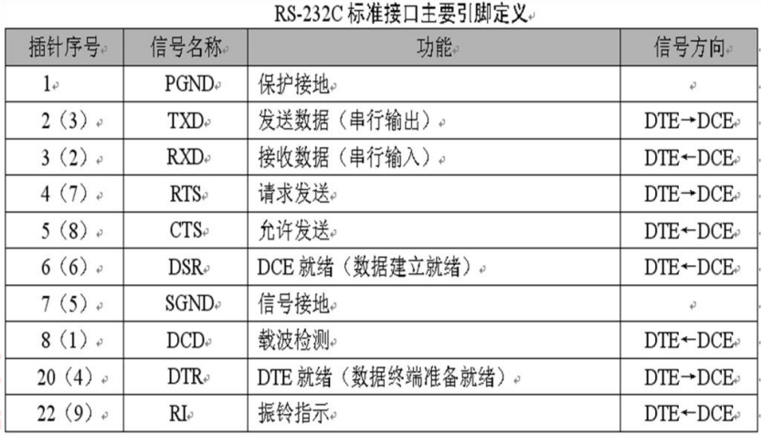
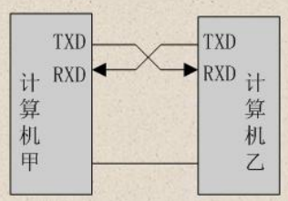



2.51单片机串口介绍
TXD :（Transmit Data）
RXD :（Receive Data）
2.1 串口通信简介
（1）接口标准

Slide 12








2.51单片机串口介绍
2.1 串口通信简介
（2）通信协议
RS232 的通信协议比较简单，通常遵循 96-N-8-1 格式。
检验位:无校验

Slide 13
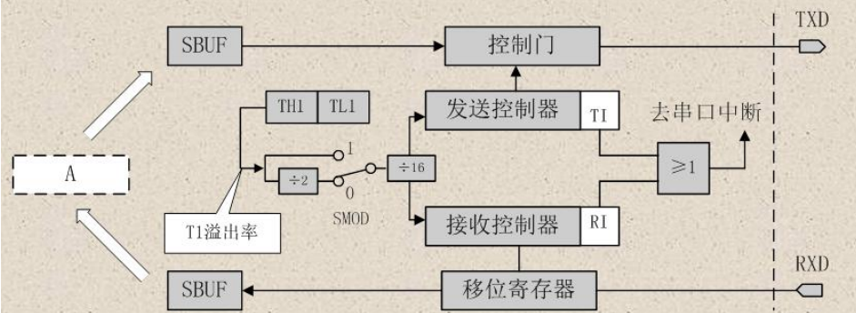





2.51单片机串口介绍
数据缓存区
2.1 串口通信简介
（3）串口内部结构

Slide 14
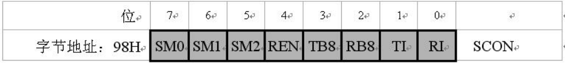
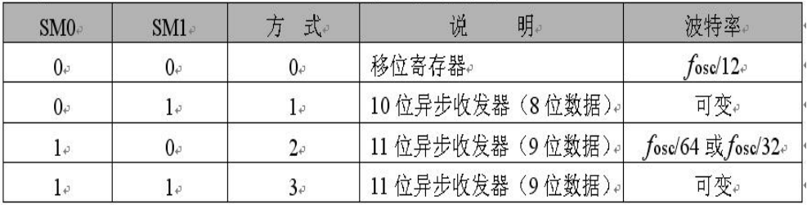













2.51单片机串口介绍
SM2控制多级通信
确定工作方式
中断发送标志位，手动清0
2.2 串口相关寄存器
（1）串口控制寄存器SCON
8位数据用不到,
设为 0 即可
接收中断标志位，手动清0
设为1，表示允许接收发送数据
通常使用

Slide 15
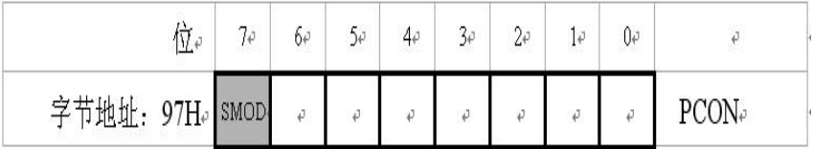






2.51单片机串口介绍
2.2 串口相关寄存器
（2）电源控制寄存器 PCON
只用到这一位

Slide 16
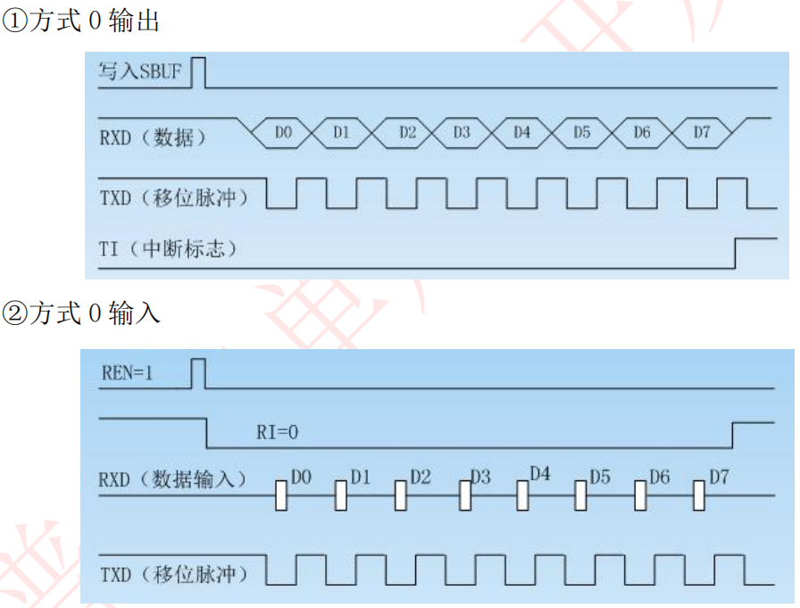
2.51单片机串口介绍
2.3 串口工作方式
2.3.1 方式0

Slide 17
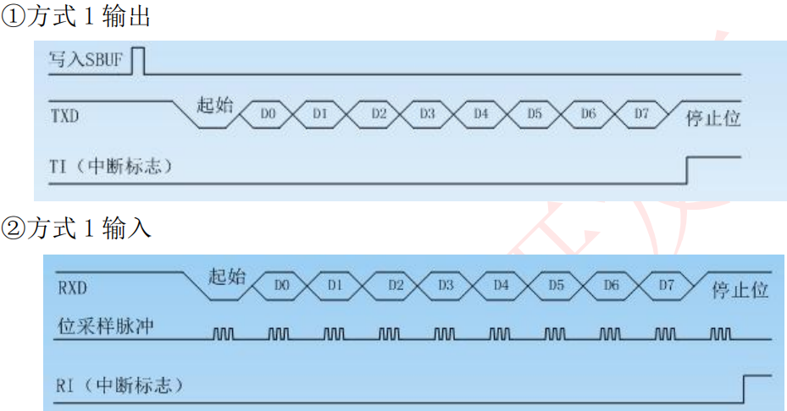
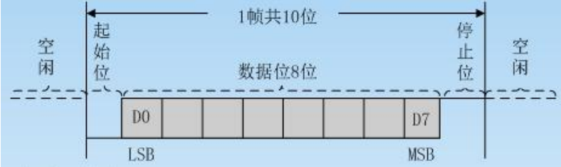


2.51单片机串口介绍
2.3 串口工作方式
2.3.2 方式1
TXD : 发送引脚
RXD : 接收引脚
RED : 设为 1, 使能接收

Slide 18
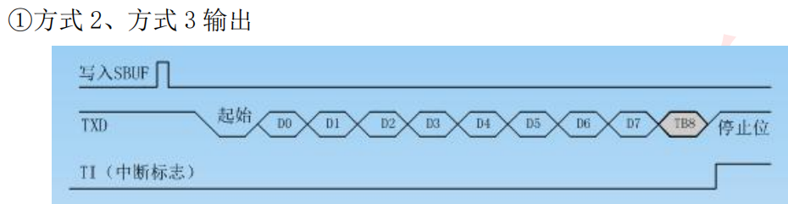
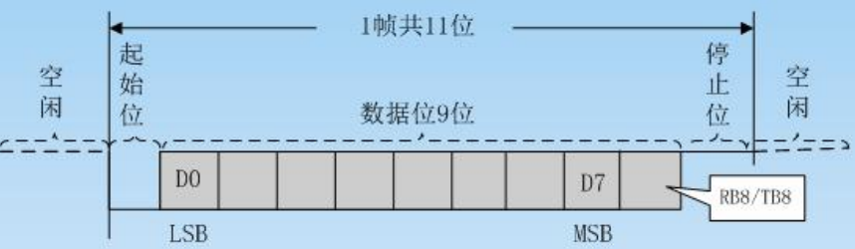
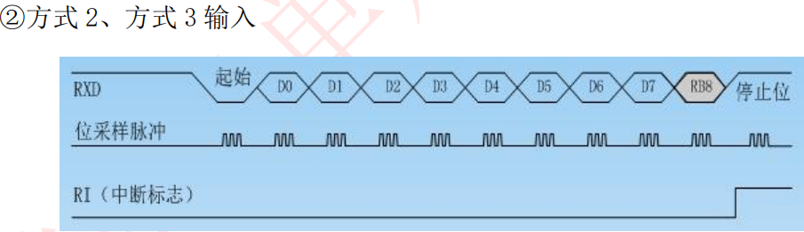
2.51单片机串口介绍
2.3 串口工作方式
2.3.3 方式2和方式3

Slide 19




2.51单片机串口介绍
2.4 串口的使用方法
（1）如何计算波特率
方式 0 的波特率 = fosc/12
方式 2 的波特率 =（2SMOD/64）· fosc
方式 1 的波特率 =（2SMOD/32）·（T1 溢出率）
方式 3 的波特率 =（2SMOD/32）·（T1 溢出率）
其中 T1 溢出率 = fosc /{12×[256 －（TH1）]}

Slide 20
2.51单片机串口介绍
2.4 串口的使用方法
（2）串口初始化步骤
①确定 T1 的工作方式（TMOD 寄存器）；
②确定串口工作方式（SCON 寄存器）；
③计算 T1 的初值（设定波特率），装载 TH1、TL1；
④启动 T1（TCON 中的 TR1 位）；
⑤如果使用中断，需开启串口中断控制位（IE 寄存器）。

Slide 21
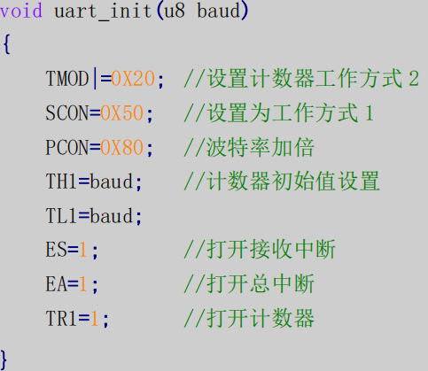
2.51单片机串口介绍
2.4 串口的使用方法
（2）串口初始化步骤

Slide 22
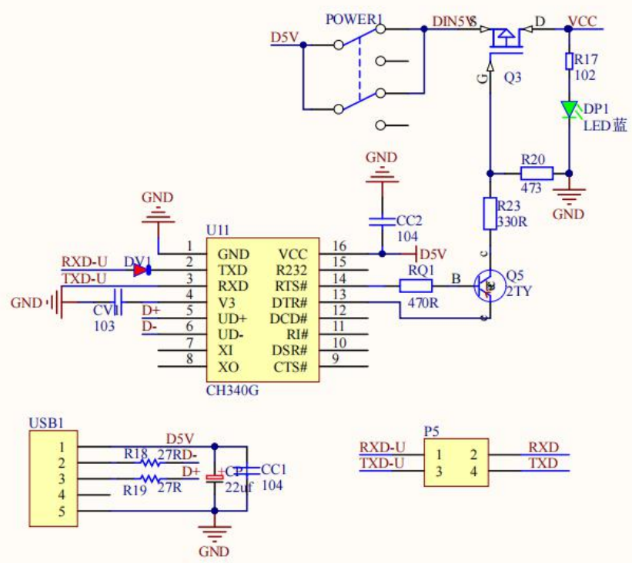
3.硬件设计

Slide 23
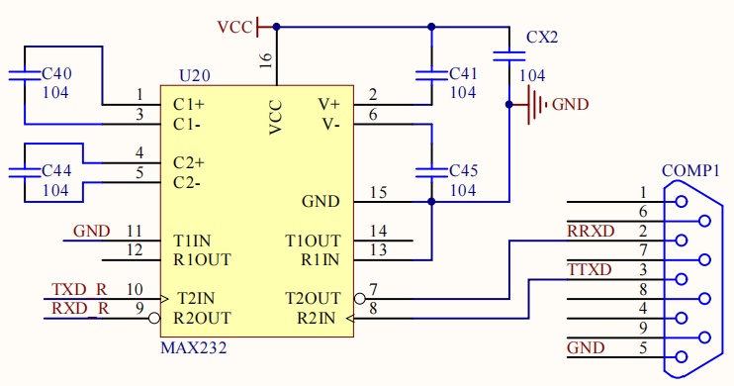
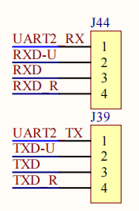
3.硬件设计

Slide 24
4.软件设计
本章所要实现的功能是：当串口助手发送数据给单片机，单片机原封不动转 发给串口助手显示。

Slide 25
5.实验现象

